Slide 1
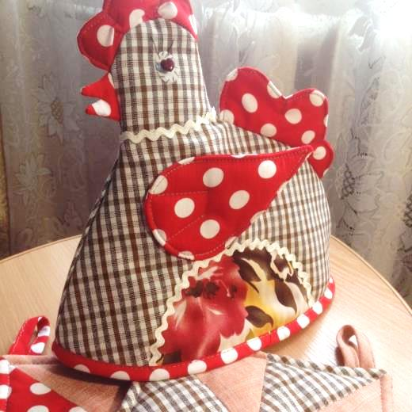
Комплект для кухни

Slide 2
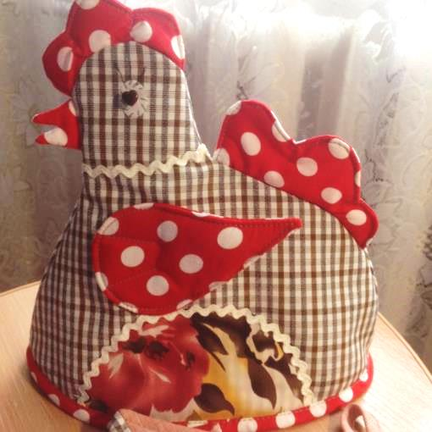
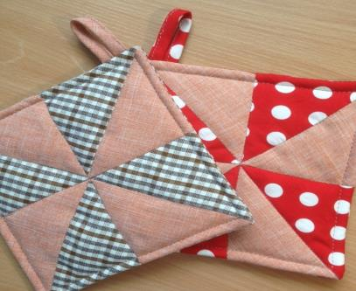
Комплект для кухни – грелка на чайник «Курочка» и прихватки

Slide 3
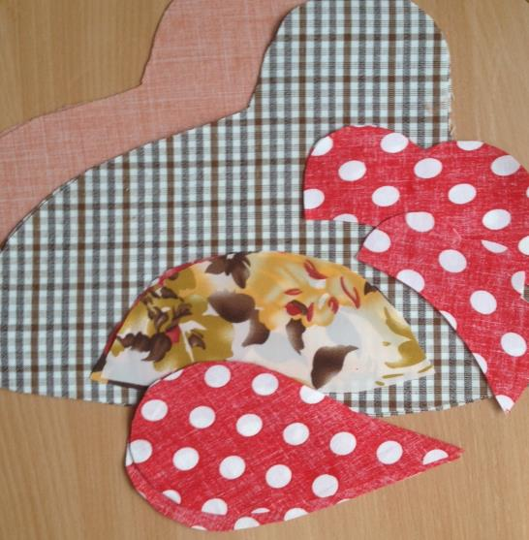
Выкроить детали курочки: верхняя часть туловища -2дет., нижняя часть туловища-2 дет., гребешок-2дет., хвостик-2дет., крылья-4 дет., клюв-2дет., отделочная деталь на туловище-2дет.

Slide 4
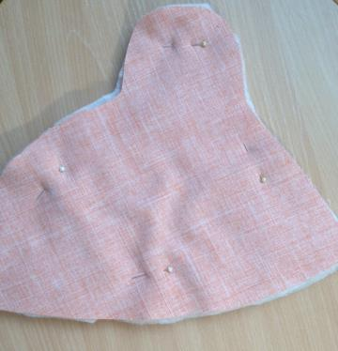
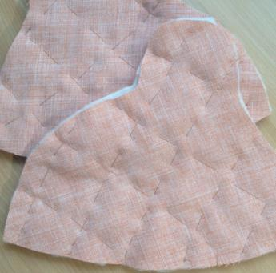
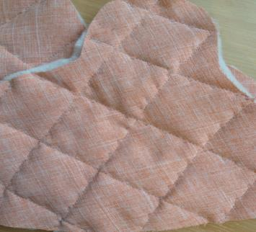
Каждую деталь нижней части туловища продублировать синтепоном или тонким ватином, сметать и простегать на швейной машине.

Slide 5
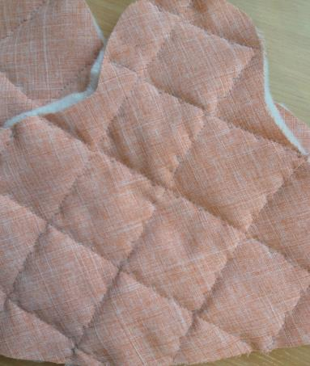
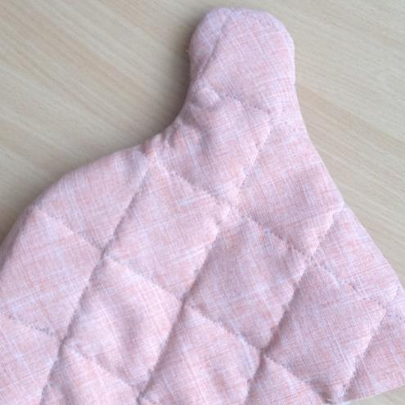
Детали сшить между собой шириной шва 0,6-0,7 см.

Slide 6
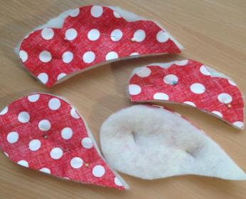
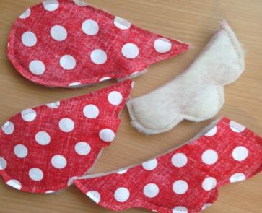
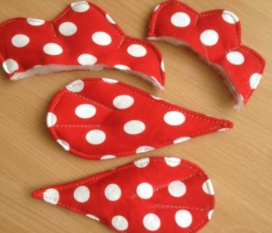
Детали гребешка, хвостика, крыльев продублировать синтепоном. Сметать с основными деталями и сшить вместе на швейной машине шириной шва 0,6-0,7 см.. Вывернуть, при выворачивании в уголках и на закруглениях сделать рассечки. Детали выметать, проложить по краю отделочную строчку.

Slide 7
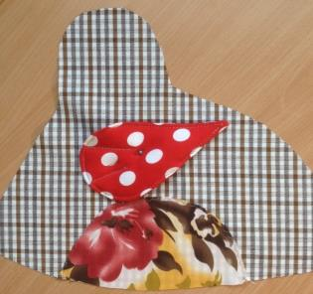
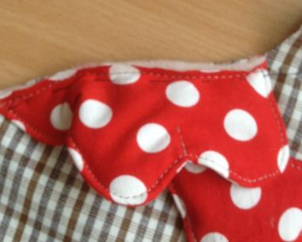
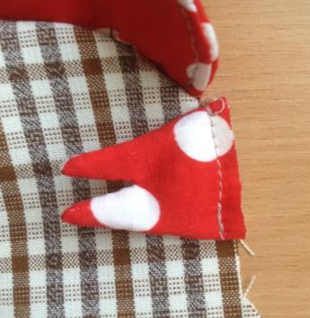
Приметать отделочные детали курочки, крылья, гребешок, хвостик, клюв к верхней части туловища курочки. Пришить на швейной машине шириной шва – 0,2-0,3 см.

Slide 8
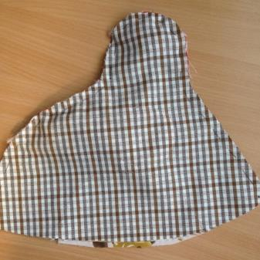
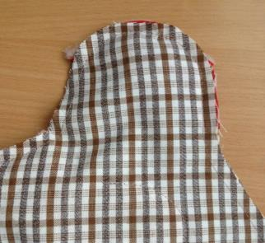
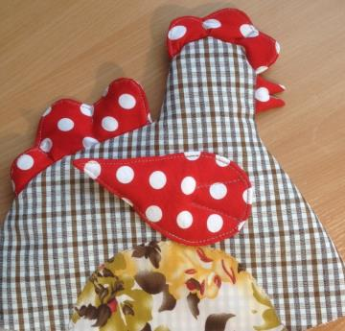
Сложить две детали верхней части туловища курочки (с пришитыми отделочными деталями) лицевыми сторонами внутрь, срезы уровнять, сметать и сшить на швейной машине шириной шва 0,6-0,7 см. В уголках и закруглениях сделать рассечки для удобства выворачивания. Деталь туловища вывернуть на лицевую сторону.

Slide 9
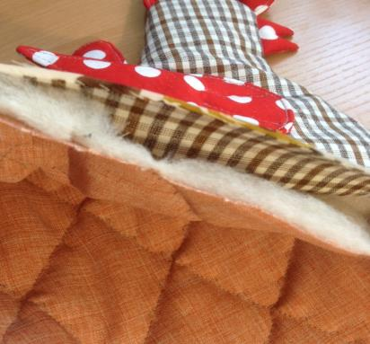
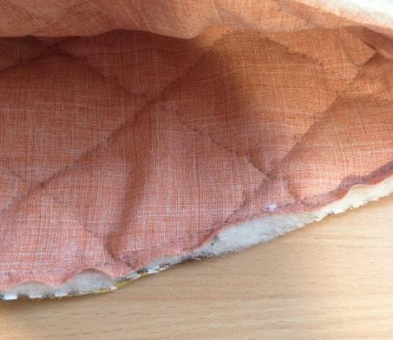
Сшитую нижнюю часть грелки вставить в верхнюю часть так, чтобы совместить изнаночные стороны деталей, т.е. изнанку с изнанкой.

Slide 10
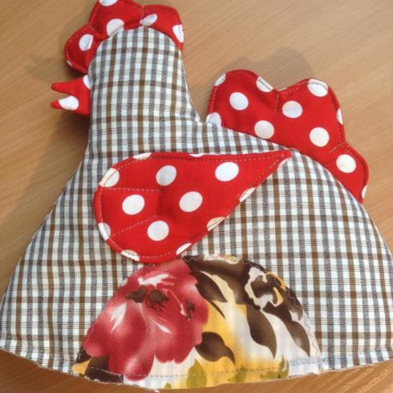
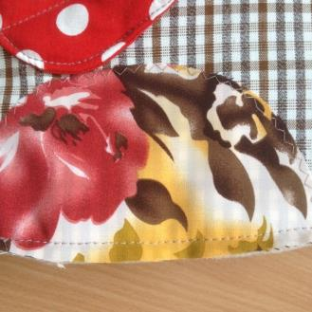
Уровнять нижние срезы, сметать и сшить на швейной машине.

Slide 11
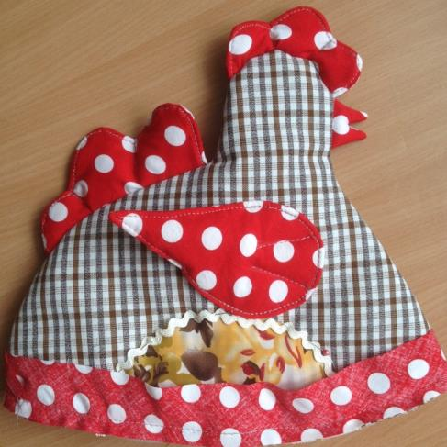
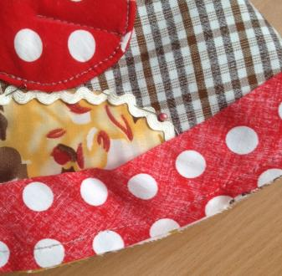
Из отделочной ткани вырезать полоску по косой ( угол 45 градусов), шириной – 4см., длиной по мерке( измеряем ширину грелки внизу) плюс 1,5 см. (припуски на швы). Пришить косую полоску к нижнему срезу грелки шириной шва 0,6-0,7 см.

Slide 12
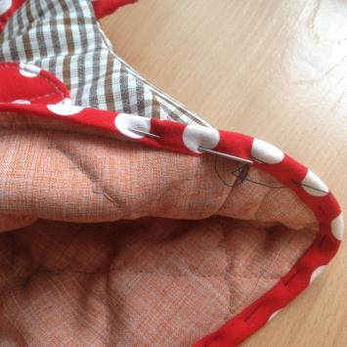
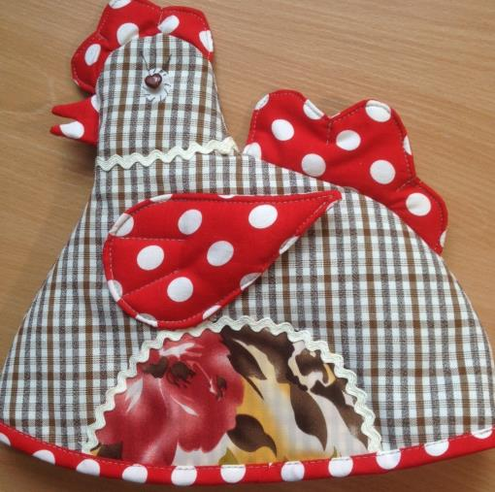
Пришитую полоску отвернуть во внутрь, открытый край полоски подвернуть на 5 мм. во внутрь, заметать прямым стежком. Прошить на швейной машине, отступив от края на 1-2 мм. Получился окантовочный шов. Низ грелки можно обработать швом в подгибку вручную или на швейной машине. Пришить глазки – пуговки, отделочную тесьму «вьюнок».

Slide 13
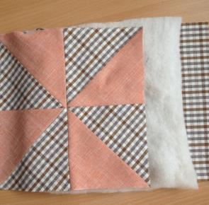
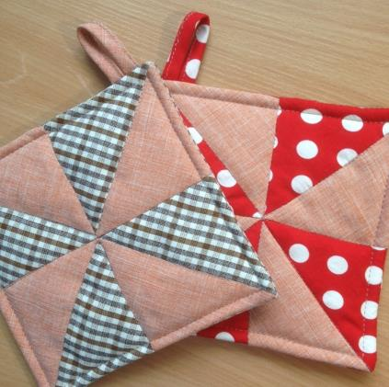
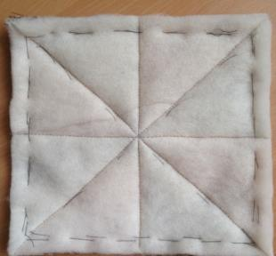
Прихватки выполнить в стиле Пэчворк, узором «Вертушка».

